Slide 1
LEADERSHIP POUR LES ATHLÈTES
LEADERSHIP POUR LES ATHLÈTES
Représentant des athlètes

Slide 2
Introduction
Parlez-nous de vous !
Nom
Présentez votre activité préférée pour briser la glace
LEADERSHIP POUR LES ATHLÈTES
Notes:
* mentionnez comment les techniques utilisées pour briser la glace peuvent être un excellent moyen d'impliquer votre public dès le début

Slide 3
Attentes
Pour les athlètes
Soyez respectueux de la personne qui intervient
Impliquez-vous dans le cours
Posez des questions
Réduisez les distractions
LEADERSHIP POUR LES ATHLÈTES

Slide 4
Attentes
Pour les mentors
Soyez attentif
Soyez prêt à aider les athlètes participants s'ils le demandent
Ne parlez pas au nom des athlètes ; apportez-leur de l'aide uniquement s'ils le demandent
Ne parlez pas au nom des athlètes et ne supposez pas qu'ils ont besoin d'aide, demandez-leur
Soyez dynamique et positif
Réduisez les distractions
LEADERSHIP POUR LES ATHLÈTES

Slide 5
Attentes
Pour les animateurs
Soyez prêt à enseigner et à essayer de répondre aux besoins de tous les athlètes
Mettez les participants au défi d'apprendre quelque chose de nouveau sur eux-mêmes et sur les autres
Offrez une occasion à chaque athlète de réussir et de s'épanouir
Soutenez et impliquez-vous dans la discussion et le questionnement qui mènent à l'apprentissage
Traitez les athlètes et les mentors avec respect et bienveillance
Créez une atmosphère de respect mutuel et de joie d'apprendre
LEADERSHIP POUR LES ATHLÈTES

Slide 6
Formation des représentants des athlètes
L'objectif de la formation des représentants des athlètes est le suivant :
Former les athlètes afin qu'ils puissent donner leurs points de vue et opinions au nom des autres athlètes. Elle peut aider à définir la politique, à faire des recommandations pour une amélioration continue, à introduire de nouvelles idées, puis, le cas échéant, à mettre en œuvre ces nouvelles idées pour améliorer la programmation locale.

Slide 7
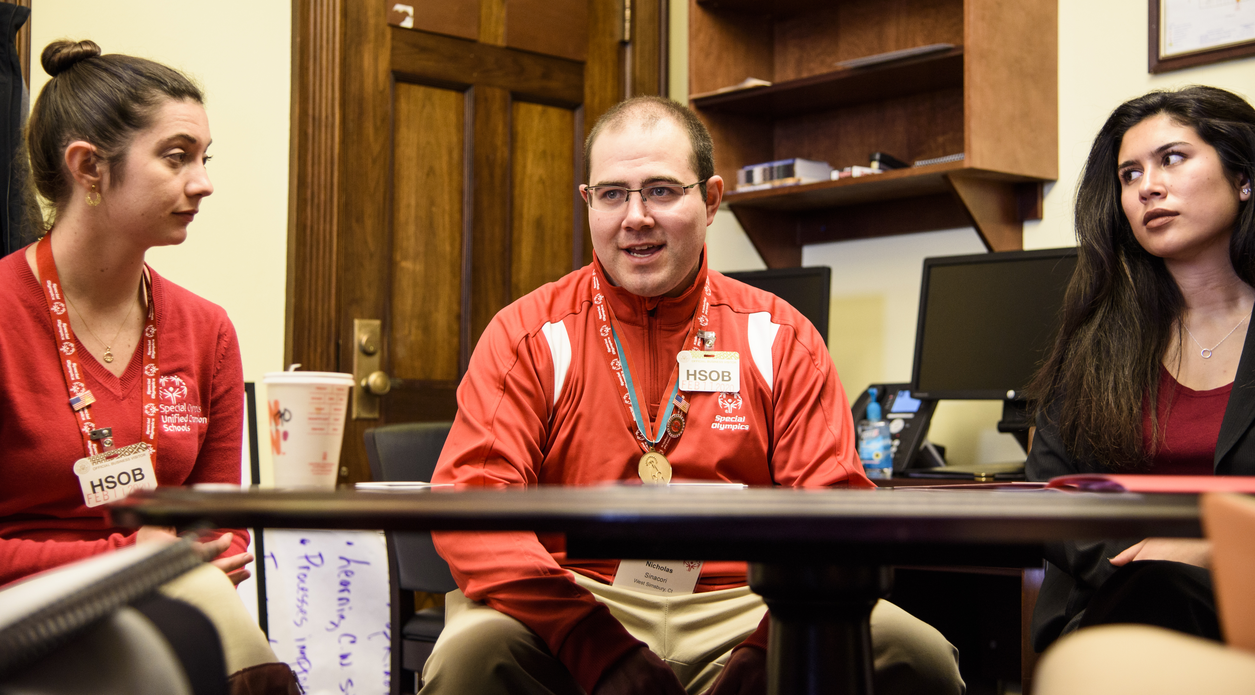
Quel est le rôle d'un représentant des athlètes ?
LEADERSHIP POUR LES ATHLÈTES

Slide 8
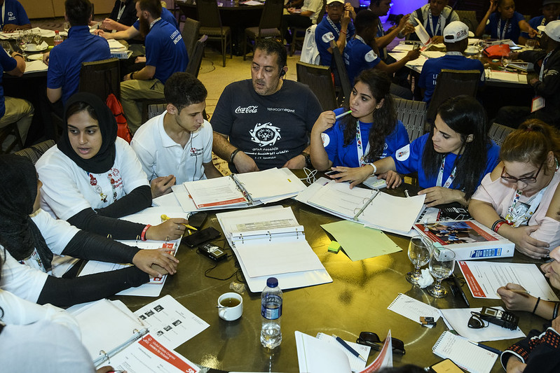
Rôles de leadership des représentants des athlètes
LEADERSHIP POUR LES ATHLÈTES

Slide 9
Présentation du module
LEADERSHIP POUR LES ATHLÈTES
Leçon 1 : Préparer les réunions
Nous discuterons et verrons les étapes à suivre pour réussir une réunion et répondre aux attentes, voire les dépasser.
Leçon 2 : Comportements en réunion
Nous apprendrons et mettrons en pratique certaines compétences pour garantir une réunion productive.
Leçon 3 : Conseils de leadership des athlètes (CLA)
Il s'agit d'une discussion plus précise sur les actions du CLA et son fonctionnement
Leçon 4 : Comités et Conseil d'administration
Des Comités spécifiques aux conseils d'administration, vous en apprendrez plus sur ces rôles et découvrirez des exemples de participation significative.

Slide 10
Leçon 1 : Préparer les réunions
Au cours de cette leçon, nous allons :
Apprendre ce qui est considéré comme une réunion.
Ce que vous devez faire avant, pendant et après une réunion.

Slide 11
Qu'est-ce qu'une réunion ?
Une réunion se déroule lorsque deux personnes ou plus se réunissent pour discuter d'un ou plusieurs sujets, souvent dans un cadre formel ou professionnel, mais les réunions ont également lieu dans différents autres environnements.
LEADERSHIP POUR LES ATHLÈTES

Slide 12
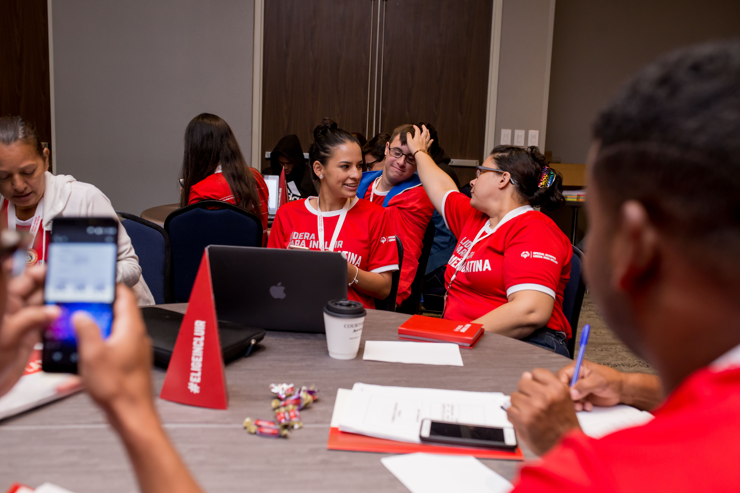
Avant une réunion
Activité 1
LEADERSHIP POUR LES ATHLÈTES
Notes:
Activité 1 (10 minutes) : divisez-vous en groupes à l'aide de la fonction de salle de discussion de Zoom. Chaque groupe doit utiliser la liste de contrôle « avant la réunion » et organiser une réunion simulée. Une fois qu'ils ont terminé, demandez à un groupe de partager sa liste de contrôle et à un autre groupe de partager l'expérience. Vous pouvez leur demander s'ils ont trouvé la liste de contrôle utile, les raisons en faveur ou en défaveur de cette liste. Demandez aux participants ce qu'ils font d'autre pour se préparer à une réunion.

Slide 13
Date
Durée
Lieu
Comment ces personnes sont-elles invitées ? (entourer un élément)
E-mail
Téléphone
Qui sera présent ?
Annonce
Sujet (de quoi allons-nous parler ?)
Éléments de la dernière réunion
Nouveaux éléments
L'ordre du jour
LISTE DE CONTRÔLE DE L'ANIMATEUR
Qui prendra des notes ?
Avons-nous besoin d'un tableau à feuilles mobiles, de marqueurs, de projecteurs, d'une présentation ou de matériel ?
Procès-verbal de la réunion précédente (à envoyer à l'avance)
Des invités spéciaux sont-ils conviés ?
Si en personne, salle de réunion réservée et mise en place
Si en ligne ou par téléphone, confirmer le numéro d'appel, le lien Zoom, etc.

Slide 14
Lors d'une réunion
Commencer à l'heure
Compter assez de participants
Avoir un ordre du jour
La discussion reste dans le sujet et est productive
Avoir un environnement accueillant où les gens se sentent en sécurité pour partager leurs opinions
Le groupe parle des thèmes et prend une décision
Tout le monde comprend les décisions
Tous conviennent d'un plan d'action ou des prochaines étapes à suivre
LEADERSHIP POUR LES ATHLÈTES

Slide 15
Date
Durée
Lieu
Participants
Invités spéciaux
Animateur
Heure de début de la réunion :
Heure de fin de la réunion :
Lire le procès-verbal de la dernière réunion. Quelqu'un a-t-il des questions ?
Affaires anciennes, discuter des points en suspens de la dernière réunion
Nouvelle affaire, discuter de nouveaux éléments
Prochaines étapes
Notes:
Une réunion productive :
Commence à l'heure.
Compte assez de participants.
A un ordre du jour.
La discussion reste dans le sujet et est productive.
A un environnement accueillant où les gens se sentent en sécurité pour partager leurs opinions.
Le groupe parle des thèmes et prend une décision.
Tout le monde comprend les décisions.
Tous conviennent d'un plan d'action ou des prochaines étapes à suivre.

Slide 16
Lors d'une réunion
Activité 2
LEADERSHIP POUR LES ATHLÈTES
Notes:
Activité 2 (15 minutes) : Les mêmes groupes se rencontreront à nouveau et débuteront la réunion prévue en passant en revue tout ce qu'ils doivent faire lors d'une réunion. L'un des participants doit se charger du procès-verbal. Lorsqu'une personne est chargée de rédiger le procès-verbal, cela signifie qu'elle prend des notes ou un résumé de la réunion.
Renvoyez les participants en petits groupes dans les mêmes groupes. Chaque groupe se réunira à nouveau et commencera sa réunion fictive. L'un des participants doit prendre des notes en utilisant le format fourni.

Slide 17
Après une réunion
Transmettre les notes de la réunion à tous les participants (via WhatsApp, e-mail, appels etc.)
Effectuer un suivi avec les membres de l'équipe (via WhatsApp, e-mail, appels, etc.)
Organiser vos tâches et effectuez-les
Rester en contact : posez des questions, aidez les autres
LEADERSHIP POUR LES ATHLÈTES

Slide 18
Questions de réflexion
Partagez quelque chose de nouveau que vous avez appris pendant cette leçon
Pensez au rôle qui vous intéresse lors d'une réunion
 | Oui | Non
Souhaitez-vous toujours être animateur ?
Souhaitez-vous rédiger le procès-verbal ?
Souhaitez-vous assurer le suivi des membres de l'équipe et de leurs tâches ?
Souhaitez-vous avoir des discussions de suivi avec d'autres ?
3. Que ferez-vous pour préparer une réunion ?
LEADERSHIP POUR LES ATHLÈTES
Notes:
Débriefez les questions de réflexion de l'activité (15 minutes). Demandez aux volontaires de partager leurs réponses aux questions de réflexion de la feuille de travail. Si le groupe est grand, divisez-le en petits groupes que vous laisserez partager et discuter, puis rassemblez-les pour partager quelques exemples de ce dont leur groupe aura discuté. Voici des propositions de questions à utiliser lors des discussions en grand ou en petit groupe :
Partagez quelque chose de nouveau que vous avez appris pendant cette leçon.
Pensez au rôle qui vous intéresse lors d'une réunion. Cette réflexion leur permet de considérer leurs compétences et leurs intérêts, et la manière dont ils peuvent contribuer à la réunion.
Que ferez-vous pour préparer une réunion ?

Slide 19
Des questions ?
LEADERSHIP POUR LES ATHLÈTES

Slide 20
Leçon 2 : Comportements en réunion
Au cours de cette leçon, nous allons :
Apprendre à identifier les différents comportements en réunion.
Apprendre à gérer ces comportements pour avoir une réunion productive.

Slide 21
Comportements en réunion
Écoutez
Parlez clairement
Supprimez les distractions
Parlez à tour de rôle
Faites des progrès
Respectez le temps
LEADERSHIP POUR LES ATHLÈTES
Notes:
Comportements en réunion
Un comportement constitue la façon dont chacun agit, notamment envers autrui.
Une réunion rassemble un groupe de personnes ayant des personnalités, des expériences, des idées et des connaissances différentes.
Pour qu'une réunion soit productive (voir la leçon 1), tout le monde doit participer. La façon dont ils se comportent pendant la réunion est importante.
Les gens sont différents et ils agiront donc de différentes manières lors d'une réunion. Voici quelques exemples de comportements courants que vous verrez lors d'une réunion :

Slide 22
Comportements en réunion
Activité 1
LEADERSHIP POUR LES ATHLÈTES
Notes:
Activité 1 (10 minutes) : Passez en revue chacun des comportements sur la gauche et les définitions énumérées sur la droite. Tracez une ligne pour relier chaque comportement à la bonne définition.
Demandez à chacun de faire correspondre les comportements négatifs et la façon dont nous les voyons se manifester lors des réunions. Passez en revue les réponses et assurez-vous que tout le monde dispose des informations correctes, puis passez en revue les conseils sur ce qu'il faut faire au cas où quelqu'un manifesterait ces comportements.

Slide 23
Personnalité combative.
Crée régulièrement une débat.
Trop bavard
Aime être le centre d'attention, peut en savoir beaucoup sur le sujet et veut en parler à tout le monde, ou aime beaucoup parler.
Facilement distrait
Est facilement distrait, distrait d'autres membres et vous avec des conversations parallèles.
Indifférent
Argumente beaucoup
Semble s'ennuyer, comme s'il s'en fichait. Ou peut se montrer timide.
LEADERSHIP POUR LES ATHLÈTES
Notes:
Activité : Passez en revue chacun des comportements sur la gauche et les définitions énumérées sur la droite. Tracez une ligne pour relier chaque comportement à la bonne définition.

Slide 24
Que faire ?
Trop bavard
Ralentissez-les avec des questions qui les font réfléchir.
Interrompez avec : « C'est un point intéressant... Maintenant voyons ce que le groupe en pense. »
Facilement distrait
Faites-le participer en posant une question ou appelez-le par son nom pour attirer son attention.
Si la situation persiste, vous pouvez gentiment lui demander de rejoindre la discussion de groupe.
Indifférent
Rappelez à tout le monde que c'est un lieu sûr et que chacun est libre de partager ses pensées de manière respectueuse.
Demandez-lui son avis. Renseignez-vous sur ses intérêts.
Veillez à le complimenter la première fois qu'il partage et soyez sincère.
Argumente beaucoup
Gérez vos propres émotions. Ne laissez pas le groupe s'énerver non plus.
Examinez ses points pour comprendre son opinion, exprimez votre accord, puis passez à autre chose.
En dernier recours, parlez-lui en privé pendant une pause. Essayez de découvrir ce qui le dérange. Voyez si vous pouvez promouvoir la coopération.
Notes:
Activité : Passez en revue chacun des comportements sur la gauche et les définitions énumérées sur la droite. Tracez une ligne pour relier chaque comportement à la bonne définition.

Slide 25
Comportements en réunion
Activité 2
LEADERSHIP POUR LES ATHLÈTES
Notes:
Activité 2 (20 minutes) : Divisez les participants en petits groupes et demandez à un animateur de diriger l'activité dans chacun des groupes. Chaque animateur choisira un comportement négatif et le jouera pour les autres. Le reste du groupe doit essayer de mettre en œuvre les conseils fournis auparavant. Une fois que l'animateur a terminé, un membre du groupe peut se porter volontaire pour mimer un comportement et faire réagir les autres.
Lorsque les petits groupes reviennent, demandez à un membre de chaque groupe de discuter :
Comment se sont-ils sentis pendant l'activité ?
Quels comportements étaient difficiles ou faciles à gérer pour eux ?
Quelles ont été leurs réactions face aux comportements négatifs des autres ?

Slide 26
Questions de réflexion
Partagez quelque chose de nouveau que vous avez appris pendant cette leçon
Pensez au comportement que vous pouvez avoir lors d'une réunion, souvenez-vous de vos expériences passées lors de réunions et réfléchissez à ce que vous faites habituellement. Examinez ces réponses avec un mentor, un ami, un membre de la famille ou le personnel de Special Olympics pour identifier vos comportements pendant les réunions.
Après avoir passé en revue vos comportements en réunion, y a-t-il quelque chose que vous souhaitez continuer à faire ? Pourquoi ?
Après avoir passé en revue vos comportements en réunion, y a-t-il quelque chose que vous souhaitez améliorer ? Pourquoi ?
LEADERSHIP POUR LES ATHLÈTES
Notes:
Débriefez les questions de réflexion (15 minutes).
Partagez quelque chose de nouveau que vous avez appris pendant cette leçon.
Pensez au comportement que vous pouvez avoir lors d'une réunion, souvenez-vous de vos expériences passées lors de réunions et réfléchissez à ce que vous faites habituellement. Examinez ces réponses avec un mentor, un ami, un membre de la famille ou le personnel de Special Olympics pour identifier vos comportements pendant les réunions.
Après avoir passé en revue vos comportements en réunion, y a-t-il quelque chose que vous souhaitez continuer à faire ? Pourquoi ?
Après avoir passé en revue vos comportements en réunion, y a-t-il quelque chose que vous souhaitez améliorer ? Pourquoi ?

Slide 27
Des questions ?
LEADERSHIP POUR LES ATHLÈTES

Slide 28
Leçon 3 : Conseil de leadership des athlètes
Au cours de cette leçon, nous allons :
Apprendre la définition d'un Conseil de leadership des athlètes (CLA).
Découvrir les trois principales responsabilités des membres du CLA.
En savoir plus sur les opérations du CLA.

Slide 29
Qu'est-ce qu'un CLA ?
Le conseil est une structure créée pour les athlètes pour :
Faire un rapport à d'autres athlètes et responsables de Programme sur ce qui se passe dans leurs domaines.
Exprimer leurs opinions sur des problèmes importants liés à Special Olympics.
Développer, planifier et mettre en œuvre des projets.
Assurer la liaison dans différents domaines de l'organisation en fournissant une assistance et une expertise.
Acquérir une formation et une expérience en leadership.
LEADERSHIP POUR LES ATHLÈTES
Notes:
Précédemment connu sous le nom de Conseil d'Apport Sportif. Le nom a été modifié pour mieux refléter le rôle de ce groupe dans l'organisation. La contribution est toujours un élément important, mais pas le seul.

Slide 30
Conseil de leadership des athlètes (CLA) mondial
Siège
Conseil de leadership des athlètes (CLA) régional
Régions
Conseil de leadership des athlètes (CLA) national
Programmes
Conseil de leadership des athlètes (CLA) local
Sous-Programmes
Notes:
Cette structure existe aux niveaux mondial, régional, national et local.

Slide 31
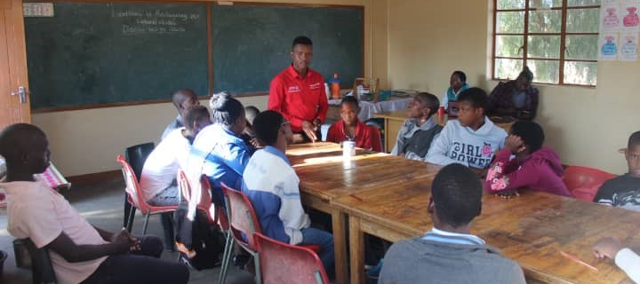
Activité 1
LEADERSHIP POUR LES ATHLÈTES
Notes:
Activité 1 (10 minutes) : Au fur et à mesure que vous apprenez ce qu'est un Conseil de leadership des athlètes, réfléchissons à son rôle. Vous serez divisés en petits groupes afin de pouvoir répondre et discuter des questions.
Pourquoi est-il important pour les Programmes d'avoir un Conseil de leadership des athlètes ?
Comment un Programme Special Olympics peut-il bénéficier d'un Conseil de leadership des athlètes ?
Quelles sont les caractéristiques dont un athlète a besoin pour performer dans son rôle ?

Slide 32
Responsabilités du CLA
RESPONSABLES
DYNAMISER
PRÔNER
de leur Programme Special Olympics
les athlètes
LEADERSHIP POUR LES ATHLÈTES
Notes:
Nous allons maintenant découvrir trois responsabilités importantes des membres du Conseil de leadership des athlètes et les actions associées.

Slide 33
Activité 3
Jenna est une athlète de pétanque de Special Olympics et membre du CLA.
Elle a entendu deux athlètes exprimer leurs inquiétudes quant au fait de ne pas avoir beaucoup d'occasions de concourir. Jenna aimerait partager cela avec le reste du Conseil, mais elle n'est pas sûre que tout le monde soit de cet avis.
Que conseilleriez-vous à Jenna de faire ?
LEADERSHIP POUR LES ATHLÈTES
Notes:
Activité 2 : après avoir passé en revue les responsabilités des membres du CLA, lisons les scénarios suivants et réfléchissons aux actions qui peuvent aider ces athlètes à performer dans leur rôle. Que conseilleriez-vous à Jenna de faire ?

Slide 34
Activité 3
L'équipe Special Olympics de Macao planifie ses Jeux Nationaux.
Wang, un membre du CLA, a participé à une partie de la discussion sur l'organisation. Elle a de nombreuses idées sur la façon d'impliquer les leaders sportifs pendant les Jeux.
Que conseilleriez-vous à Wang de faire ?
LEADERSHIP POUR LES ATHLÈTES
Notes:
Activité 2 : après avoir passé en revue les responsabilités des membres du CLA, lisons les scénarios suivants et réfléchissons aux actions qui peuvent aider ces athlètes à performer dans leur rôle. Que conseilleriez-vous à Wang de faire ?

Slide 35
Opérations d'ACL
Membres
Sélection des membres
Durée
Réunions
Mentors
LEADERSHIP POUR LES ATHLÈTES
Notes:
Membres
Le nombre d'athlètes au sein du conseil variera en fonction de la taille et des besoins du Programme Special Olympics. Il est important d'avoir suffisamment d'athlètes pour obtenir une variété de commentaires et de perspectives.
Membres suggérés : au moins 2-3 athlètes.
Sélection des membres
Chaque Programme Special Olympics finira par développer les critères et les exigences, et procédera à la sélection des athlètes qui assumeront ce rôle.
Critères suggérés :
Modules principaux de formation sur le leadership et les compétences terminés :
Introduction au leadership pour les athlètes
Comprendre le leadership
Suivre le module des représentants des athlètes
Avoir un minimum de cinq ans d'expérience avec Special Olympics
Athlète actuellement agréé
Être impliqué dans le leadership des athlètes
Avoir participé à un Programme / une compétition sportive au cours des cinq dernières années
Connaître Special Olympics
Avoir des compétences efficaces en communication (orales, écrites ou à l'écoute – pas besoin des trois)
Être capable de contribuer aux réunions
Pouvoir consacrer du temps, s'engager à respecter les exigences et répondre aux attentes du rôle
Processus de sélection suggéré :
Appel ouvert aux athlètes intéressés. Créer un Comité d'évaluation composé du personnel de Special Olympics, des entraîneurs et des athlètes.
Durée :
Chaque Programme Special Olympics déterminera le mandat ou la durée pendant laquelle les membres siègent au Conseil.
Durée suggérée : Un mandat de trois ans minimum
Appels/Réunions :
Chaque Programme Special Olympics et le CLA détermineront la fréquence de leurs appels/réunions.
Fréquence suggérée : appels mensuels ou bimensuels
Mentors:
Les athlètes peuvent choisir d'être accompagnés d'un mentor pour les conférences téléphoniques et les réunions en personne. Le rôle du mentor est de fournir le soutien nécessaire pour que le membre du CLA se prépare à participer avec succès aux réunions et aux appels.
Critères suggérés :
Modules principaux de formation sur le leadership et les compétences terminés :
Introduction au Leadership pour les athlètes
Comprendre le leadership
Suivre le module des représentants des athlètes
Avoir un minimum de cinq ans d'expérience avec Special Olympics
Athlète actuellement agréé
Être impliqué dans le leadership des athlètes
Avoir participé à un Programme / une compétition sportive au cours des cinq dernières années
Connaître Special Olympics
Avoir des compétences efficaces en communication (orales, écrites ou à l'écoute - pas besoin des trois)
Être capable de contribuer aux réunions
Pouvoir consacrer du temps, s'engager à respecter les exigences et répondre aux attentes du rôle
Processus de sélection suggéré :
Appel ouvert aux athlètes intéressés. Créer un Comité d'évaluation composé du personnel de Special Olympics, des entraîneurs et des athlètes.

Slide 36
Opérations d'ACL
Leadership
Tous les membres du CLA doivent avoir :
Un président : le président préside le CLA, collabore avec les membres du Programme SO, prépare les ordres du jour, anime les appels/réunions et assiste de façon régulière aux appels/réunions.
Un vice-président : le vice-président collabore avec le président et assume les responsabilités du président lorsque ce dernier n'est pas disponible.
Un secrétaire : le secrétaire participe aux appels et aux réunions, transmet rapidement les procès-verbaux des appels/réunions avec l'assistance, le cas échéant, de l'animateur et transmet l'ordre du jour pour les appels/réunions à venir dans un délai convenable
LEADERSHIP POUR LES ATHLÈTES

Slide 37
Conseil de leadership des athlètes
SONDAGE :
Vérifiez vos connaissances
LEADERSHIP POUR LES ATHLÈTES

Slide 38
Des questions ?
LEADERSHIP POUR LES ATHLÈTES

Slide 39
Leçon 4 : Comités et Conseil d'administration
Au cours de cette leçon, nous allons :
Voir le but d'un Comité.
Voir le but d'un Conseil d'administration.

Slide 40
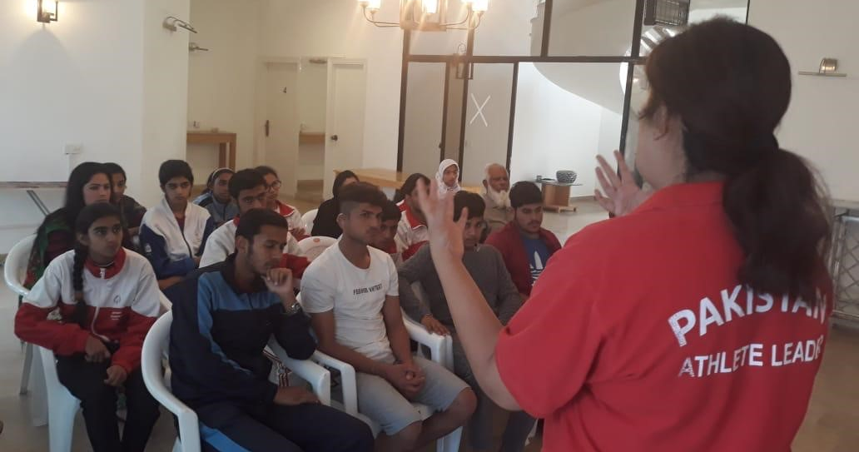
Qu'est-ce qu'un Comité Special Olympics ?
LEADERSHIP POUR LES ATHLÈTES
Notes:
Le but d'un Comité est de résoudre des problèmes, planifier des événements, faire des budgets. Ils peuvent vraiment faire à peu près n'importe quoi lorsqu'ils collaborent et chacun apporte sa contribution.

Slide 41
Comités et Conseil d'administration
Activité 1
Que faut-il pour être un bon membre de Comité ?
Quelles sont les responsabilités des membres de Comité ?
Nous devons trouver au moins cinq idées, mais essayons d'arriver à sept !
Tout le monde peut inscrire ses idées dans la boîte de discussion.
LEADERSHIP POUR LES ATHLÈTES
Notes:
Activité 1 (5 minutes) :
Faites un brainstorming rapide sur les compétences requises dans un Comité. Demandez au groupe de mettre certaines de leurs idées dans le chat ou proposez d'activer le micro. Une fois que vous avez 5 à 7 idées différentes, comparez-les avec la liste des bons comportements.
Savez-vous ce qu'il faut pour être un bon membre de Comité ? Quelles sont les responsabilités des membres du Comité ?
Nous devons trouver au moins cinq idées, mais essayons d'arriver à sept ! Tout le monde peut inscrire ses idées dans la boîte de discussion. Il s'agit d'une activité individuelle.
Une fois que vous avez une liste, comparez-la avec ces bons comportements d'un membre du Comité :
Écouter les idées de chacun.
Effectuer des recherches et se renseigner sur les problèmes.
Dresser une liste de ce qui fonctionne et de ce qui ne fonctionne pas et pourquoi.
Obtenir des commentaires d'autres personnes en dehors du Comité (c'est-à-dire athlètes ou bénévoles).
Ne pas partager d'informations confidentielles avec des personnes ne faisant pas partie du Comité.
Travailler ensemble pour trouver la meilleure solution.
Arriver à un consensus avec le groupe
Agir de manière professionnelle
Accepter la décision du groupe même si vous n'êtes pas d'accord
Qu'avez-vous trouvé d'autre qui ne figure pas dans la liste ci-dessus ?

Slide 42
Comités et Conseil d'administration
Activité 1
Écouter les idées de chacun.
Effectuer des recherches et se renseigner sur les problèmes.
Dresser une liste de ce qui fonctionne et de ce qui ne fonctionne pas et pourquoi.
Obtenir des commentaires d'autres personnes en dehors du Comité (c'est-à-dire athlètes ou bénévoles).
Ne pas partager d'informations confidentielles avec des personnes ne faisant pas partie du Comité.
Travailler ensemble pour trouver la meilleure solution.
Arriver à un consensus avec le groupe.
Agir de manière professionnelle.
Accepter la décision du groupe même si vous n'êtes pas d'accord.
LEADERSHIP POUR LES ATHLÈTES
Notes:
Activité 1 (5 minutes) :
Faites un brainstorming rapide sur les compétences requises dans un Comité. Demandez au groupe de mettre certaines de leurs idées dans le chat ou proposez d'activer le micro. Une fois que vous avez 5 à 7 idées différentes, comparez-les avec la liste des bons comportements.
Savez-vous ce qu'il faut pour être un bon membre de Comité ? Quelles sont les responsabilités des membres du Comité ?
Nous devons trouver au moins cinq idées, mais essayons d'arriver à sept ! Tout le monde peut inscrire ses idées dans la boîte de discussion. Il s'agit d'une activité individuelle.
Une fois que vous avez une liste, comparez-la avec ces bons comportements d'un membre du Comité :
Écouter les idées de chacun.
Effectuer des recherches et se renseigner sur les problèmes.
Dresser une liste de ce qui fonctionne et de ce qui ne fonctionne pas et pourquoi.
Obtenir des commentaires d'autres personnes en dehors du Comité (c'est-à-dire athlètes ou bénévoles).
Ne pas partager d'informations confidentielles avec des personnes ne faisant pas partie du Comité.
Travailler ensemble pour trouver la meilleure solution.
Arriver à un consensus avec le groupe
Agir de manière professionnelle
Accepter la décision du groupe même si vous n'êtes pas d'accord
Qu'avez-vous trouvé d'autre qui ne figure pas dans la liste ci-dessus ?

Slide 43
Comités et Conseil d'administration
Activité 2
Chaque groupe sera un Comité des sports unifié pour un Programme Special Olympics et il doit décider comment dépenser 5 000 USD au cours des 6 prochains mois pour augmenter la participation des partenaires unifiés.
LEADERSHIP POUR LES ATHLÈTES
Notes:
Activité 2 (20 minutes) : Il est maintenant temps de pratiquer et d'expérimenter ce que l'on ressent lorsqu'on fait partie d'un Comité. Avant l'activité, rappelez aux participants la définition d'un Comité : travailler à une solution, une contribution égale et se mettre d'accord sur la décision. Nous vous suggérons d'utiliser des salles de sous-commission et lorsque vous avez terminé, laissez un chef d'équipe par groupe décrire son processus de prise de décision. Dites aux groupes qu'ils ont 10 minutes pour discuter et trouver une solution.
Lorsqu'ils reviennent dans le groupe, demandez à une personne de chaque groupe de partager sa décision et comment le processus s'est déroulé.
Une fois que tout le monde a partagé, posez les questions suivantes :
Qu'avez-vous ressenti lors de la réunion du Comité ?
Avez-vous trouvé cela facile ou difficile ?
Qu'est-ce qui a fonctionné ?
Qu'est-ce qui n'a pas fonctionné ?

Slide 44
Comités et Conseil d'administration
Activité 3
Special Olympics a différents Comités à des fins différentes.
Pouvez-vous en citer quelques-uns ?
LEADERSHIP POUR LES ATHLÈTES
Notes:
Activity 3 : Commencez la discussion en déclarant que Special Olympics a différents Comités à des fins différentes. Il peut s'agir de Comités communautaires mondiaux, régionaux, nationaux et locaux. Vous pouvez avoir des Comités pour de grands événements comme les Jeux mondiaux et pour la vente de pâtisseries de la communauté locale afin de collecter des fonds. Demandez au groupe d'utiliser la boîte de discussion ou d'activer le micro pour partager quelques exemples. Après avoir obtenu quelques réponses du groupe, envisagez d'ajouter vos propres idées ou des exemples de votre Programme.

Slide 45
Qu'est-ce qu'un Conseil d'administration de Special Olympics ?
Conseil d'administration
Président et PDG
Personnel
Personnel
Personnel
Personnel
Personnel
LEADERSHIP POUR LES ATHLÈTES
Notes:
Le Conseil d'administration établit la politique du Programme et supervise le PDG. Il supervise également le budget du Programme.
Le Conseil d'administration doit avoir suffisamment de membres pour pouvoir superviser et prendre des décisions à temps. Il doit inclure des membres de différents endroits et de différentes professions qui ont de l'expérience avec Special Olympics ou une déficience intellectuelle, ou un intérêt pour le développement et l'expansion de Special Olympics.

Slide 46
Qu'est-ce qu'un Conseil d'administration de Special Olympics ?
Parent SO
Expert sportif
Athlète SO
Expert en DI
LEADERSHIP POUR LES ATHLÈTES
Notes:
Comme exigence, tout Conseil d'administration doit inclure au moins :

Slide 47
Questions de réflexion
Comment un Programme Special Olympics peut-il bénéficier de la participation d'athlètes en tant que membres d'un Comité ou d'un Conseil d'administration ?
Quels sont certains des défis pour un athlète siégeant à un Conseil d'administration ? Comment pourriez-vous les gérer si vous étiez dans un Conseil ?
Pensez à vous occupant ces rôles. Quels atouts possédez-vous déjà qui vous aideront à réussir ? Qu'auriez-vous besoin d'améliorer ?
De quel type de soutien un leader athlète a-t-il besoin pour réussir dans ces rôles ?
LEADERSHIP POUR LES ATHLÈTES
Notes:
Comment un Programme Special Olympics peut-il bénéficier de la participation d'athlètes en tant que membres d'un Comité ou d'un Conseil d'administration ?
Quels sont certains des défis pour un athlète siégeant à un Conseil d'administration ? Comment pourriez-vous les gérer si vous étiez dans un Conseil ?
Pensez à vous dans ces rôles. Quels atouts possédez-vous déjà qui vous aideront à réussir ? Qu'auriez-vous besoin d'améliorer ?
De quel type de soutien un leader athlète a-t-il besoin pour performer dans ces rôles ?

Slide 48
Des questions ?
LEADERSHIP POUR LES ATHLÈTES

Slide 49
Merci !
LEADERSHIP POUR LES ATHLÈTES

